Slide 1

Возможности селекционеров по созданию экспортно-ориентированных сортов сельскохозяйственных культур
Чекусов Максим Сергеевич,
Врио директора Федерального государственного бюджетного научного учреждения
«Омский аграрный научный центр»,
кандидат технических наук, (г. Омск)

Slide 2
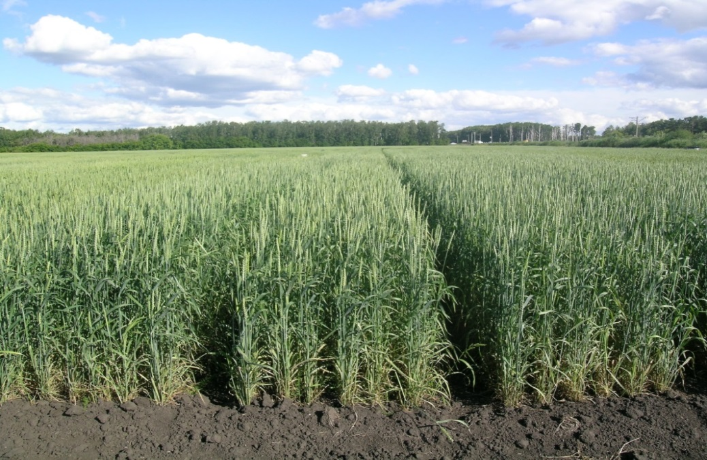
Селекция в ФГБНУ «Омский АНЦ» ведется по 13 культурам:
озимая пшеница;
озимая рожь;
озимый тритикале;
мягкая яровая пшеница;
твердая яровая пшеница;
ячмень;
овёс;
горох;
соя;
люцерна
чечевица;
кострец безостый;
картофель
Первичное семеноводство ежегодно осуществляется по 45-55 сортам

Slide 3
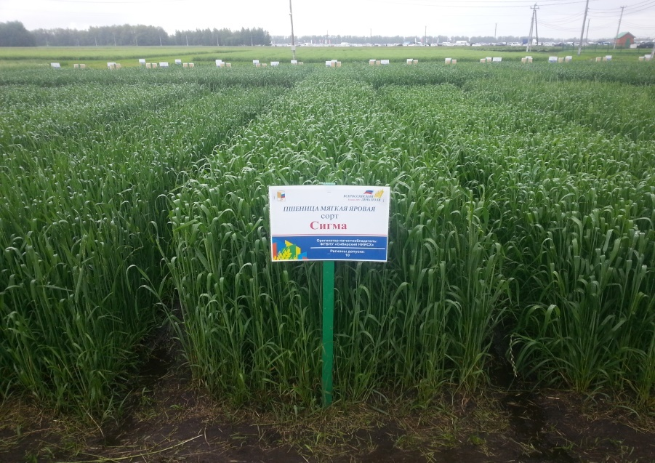
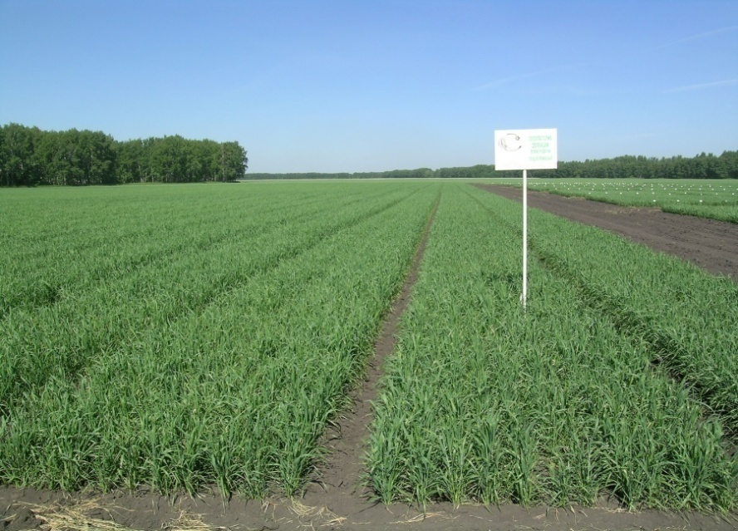
Основное направление селекционной работы
Создание высокопродуктивных конкурентоспособных коммерческих экспортно ориентированных сортов сельскохозяйственных культур, устойчивых к неблагоприятным биотическим и абиотическим факторам среды с высокими показателями качества

Slide 4
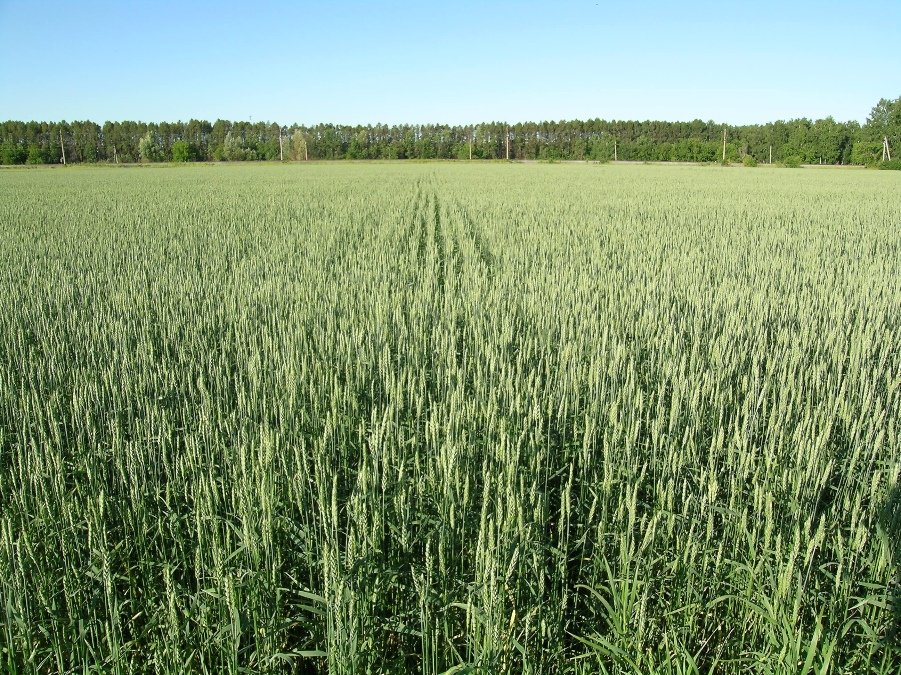
Современные требования к сортам
Высокая потенциальная урожайность
Устойчивость к грибным
заболеваниям
Засухоустойчивость
Качество зерна
Гомеостатичность
Неполегаемость
Notes:
4

Slide 5
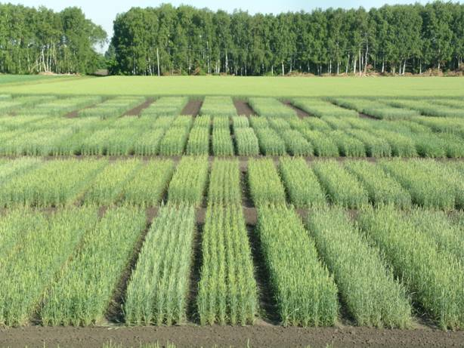
Научное сотрудничество учёных селекционеров
ВНИИЗР
ИЦиГ
ТатНИИСХ
ИМБ
ВНИИР
Кургансемена
ФГБНУ
«Омский АНЦ»
ОСЗ,
Тара
НГРРУ (Ukraine)
Аналитические лаборатории
СК СОС
(Kazakhstan)
CIMMYT
(Mexico)
ОСЗ,
«степное»
К СОС
(Kazakhstan)

Slide 6
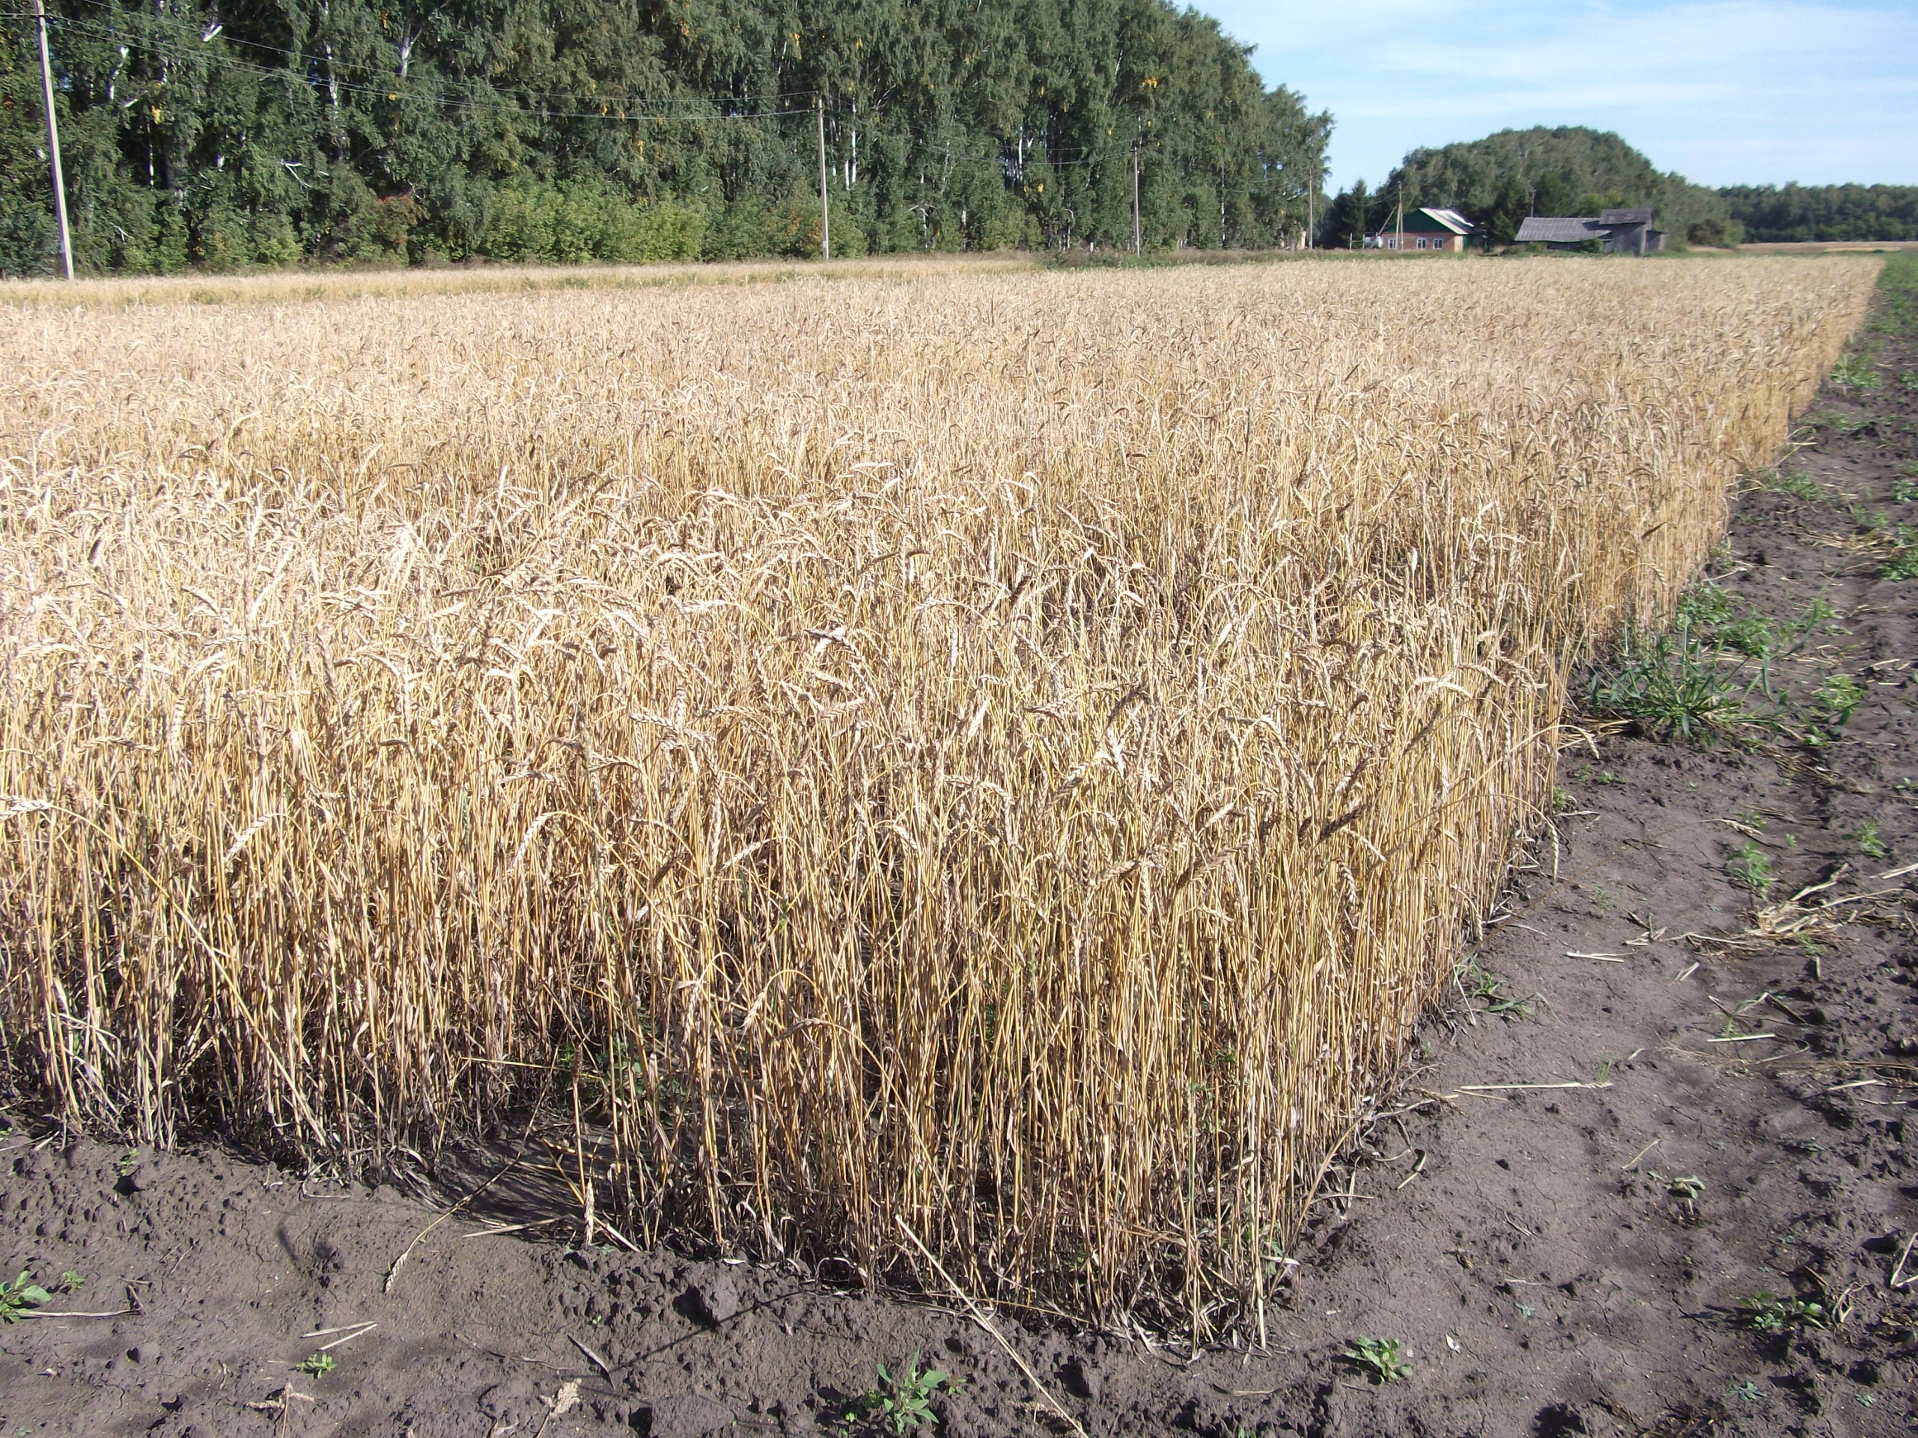
Создание сортов яровой мягкой
пшеницы нового поколения
Сочетание традиционной селекции с новыми методами
Использование
дигаплоидов
Использование пшенично-ржаной 1RS.1BL и пшенично-пырейной 7DL-7Ai
транслокаций
Использование иммунных линий, созданных в ИЦиГ
Использование аллоплазматических рекомбинантных линий
Памяти Майстренко,
Т-173
Сигма,
Уралосибирская2,
Ишимская 11,
Каравай
Омская 37, Омская 38,
Омская 41, Сигма 2
Notes:
6

Slide 7
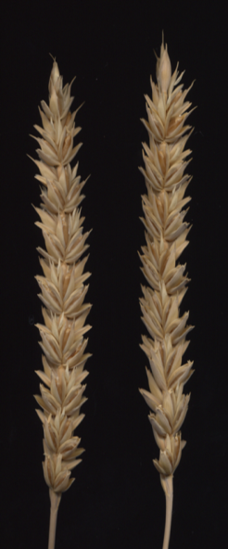
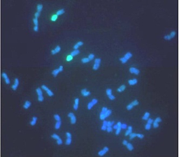
Схема создания сортов яровой мягкой пшеницы с использованием аллоплазматической линии ДГ-17 (H.vulgare)-T.aestivum
ДГ-17(H.vulgare)-T.aestivum × Com 37-1RS.1BL
Гибридная популяция Л-311/00-22 – 1RS.1BL
Аллоплазматические интрогрессивные линии – 1RS.1BL
Отбор линий по устойчивости к грибным патогенам, урожайности и качеству зерна
L-311/00-22-5 L-311/00-22-4 L-311/00-22-6 Лют.194/10-12 × L 311/00-22-3
Сигма Уралосибирская 2 Ишимская 11 Каравай
(2012 г) (2015 г) (2017 г) (2018 г)
Сорта яровой мягкой пшеницы

Slide 8
Прогресс урожайности сортов яровой
мягкой пшеницы, 1991-2018 гг.
среднеранние

Slide 9
Устойчивость к болезням сортообразцов в питомнике КСИ, (%) 2001-2018 гг.

Slide 10
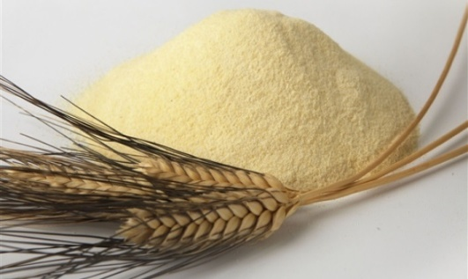
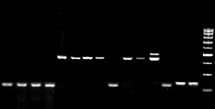
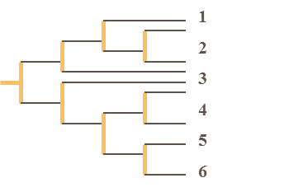
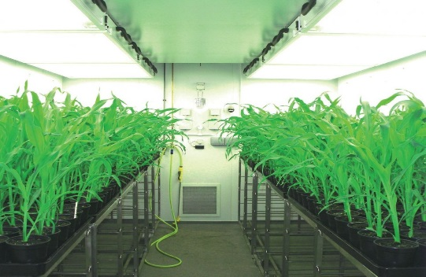
Создание новых экспортно ориентированных сортов твердой пшеницы
Стратегия селекции твердой пшеницы в регионе должна решать: проблему повышения продуктивности сортов, качества зерна (стекловидности, качества клейковины) и макаронных свойств, комплексной устойчивости к болезням и вредителям, к неблагоприятным условиям внешней среды.
Показатели индекса глютена должны составлять не ниже 80-90%. В Российском ГОСТе этот показатель не используется. В настоящее время начата работа по созданию сортов с высоким индексом глютена.
Количество глютенина высокого удельного веса, определяет индекс глютена и, следовательно, пригодность к производству макаронных изделий.
Маркер-ориентиро-ванная селекция
Геномная селекция - 5 лет
Классическая
селекция
X
Ускорение процесс селекции
Использование фитотронов -3 года

Slide 11
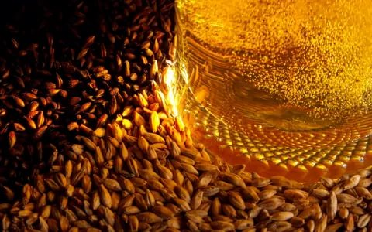
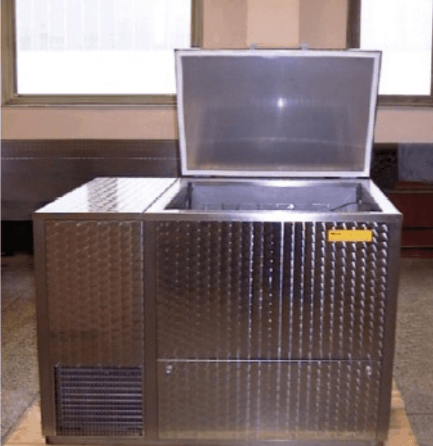
Создание новых экспортно ориентированных
сортов пивоваренного ячменя
Основные требования к сортам ячменя пивоваренного направления содержание:
Альфа-амилазы,
белка,
бетта-глюкана,
аминного азота,
экстрактивности
Геномная селекция
Маркер-ориентиро-ванная селекция
- 5 лет
Классическая
селекция
Ускорение процесс селекции
Использование микросолодовни -3 года

Slide 12
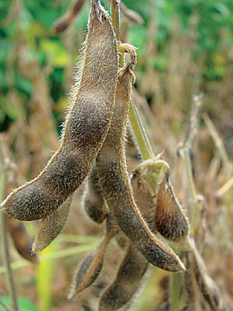
Создание новых экспортно-ориентированных
сортов сои
Стратегия селекции сои в регионе должна решать: проблему повышения продуктивности сортов, качества семян (содержнияе белка, жира,) скороспелость, комплексная устойчивость к болезням и вредителям, к неблагоприятным условиям внешней среды, без использования ГМ-форм.
В настоящее время создано 10 скороспелых сортов экологически чистой сои, полученных в Омском АНЦ традиционным для селекции способом гибридизации
Для того, чтобы успешно выращивать высокие урожаи сои в Сибирском регионе, необходимо наладить семеноводство. Без чистого семенного материала возделывать сорт в производстве невозможно
12

Slide 13

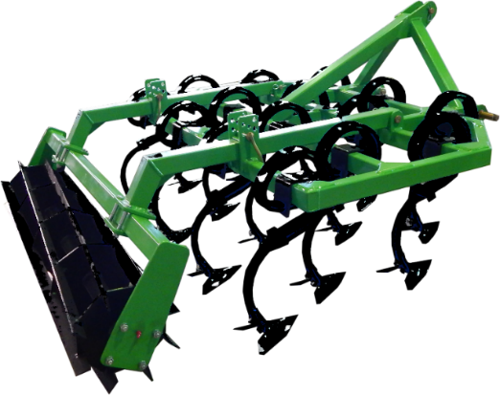
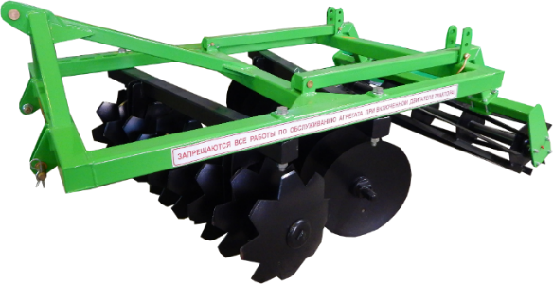
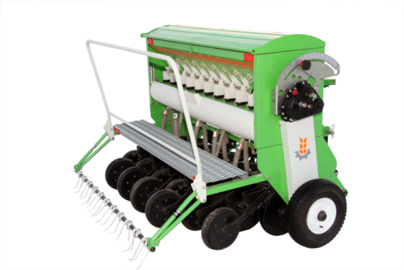
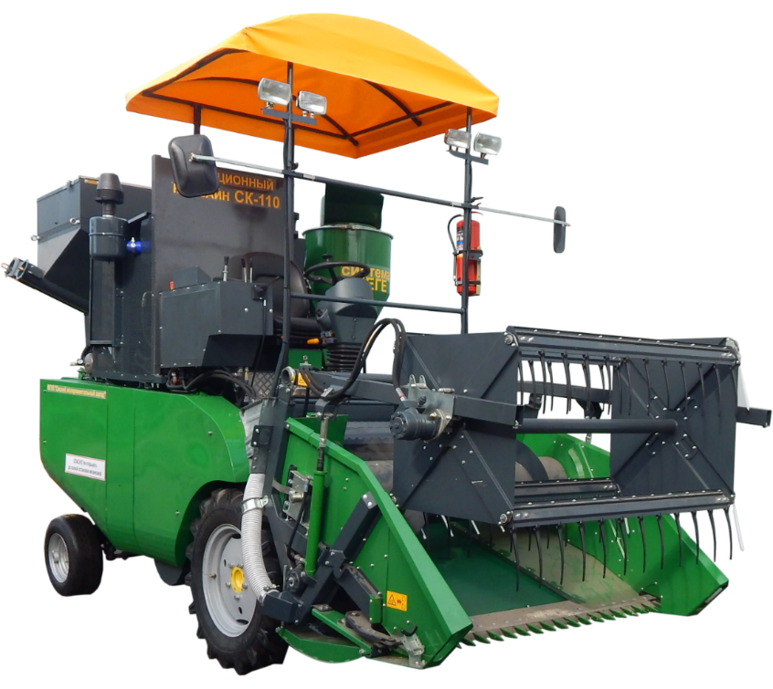
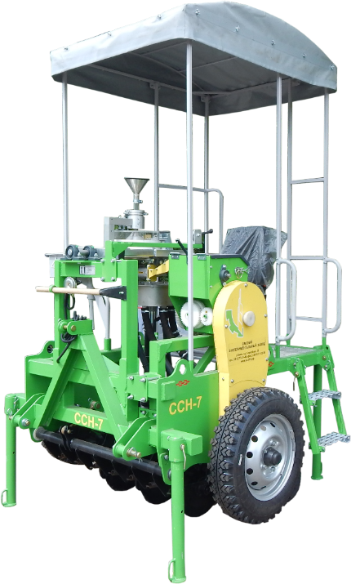
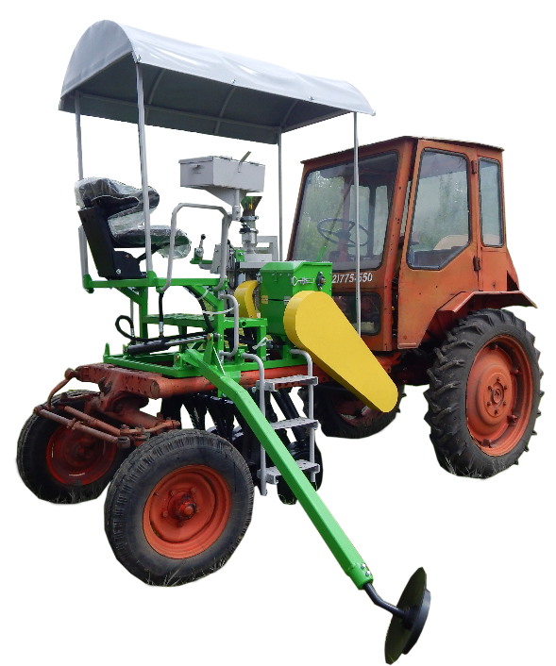
ФЕДЕРАЛЬНОЕ ГОСУДАРСТВЕННОЕ УНИТАРНОЕ ПРЕДПРИЯТИЕ
«Омский экспериментальный завод»
Оборудование для селекции и семеноводства
Культиватор КС-1,5
Борона дисковая навесная БДН-1,5
Селекционная
сеялка СС-11 «Альфа»
Селекционный
комбайн СК - 110
Сеялка селекционная
навесная ССН-7
Селекционная
сеялка ССФК-7

Slide 14

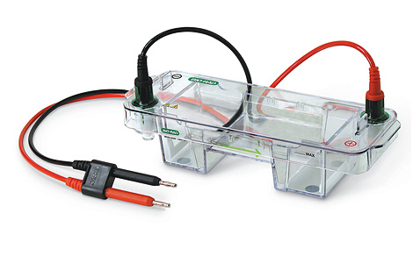

Основные задачи селекции
- расширение генетического разнообразия по основным хозяйственно-ценным признакам сортов сельскохозяйственных культур;
- повышение адаптивности новых коммерческих сортов и улучшение количества и качества получаемой продукции;
- укрепление материально-технической базы центров;
- организация молекулярно-генетических исследований

Slide 15
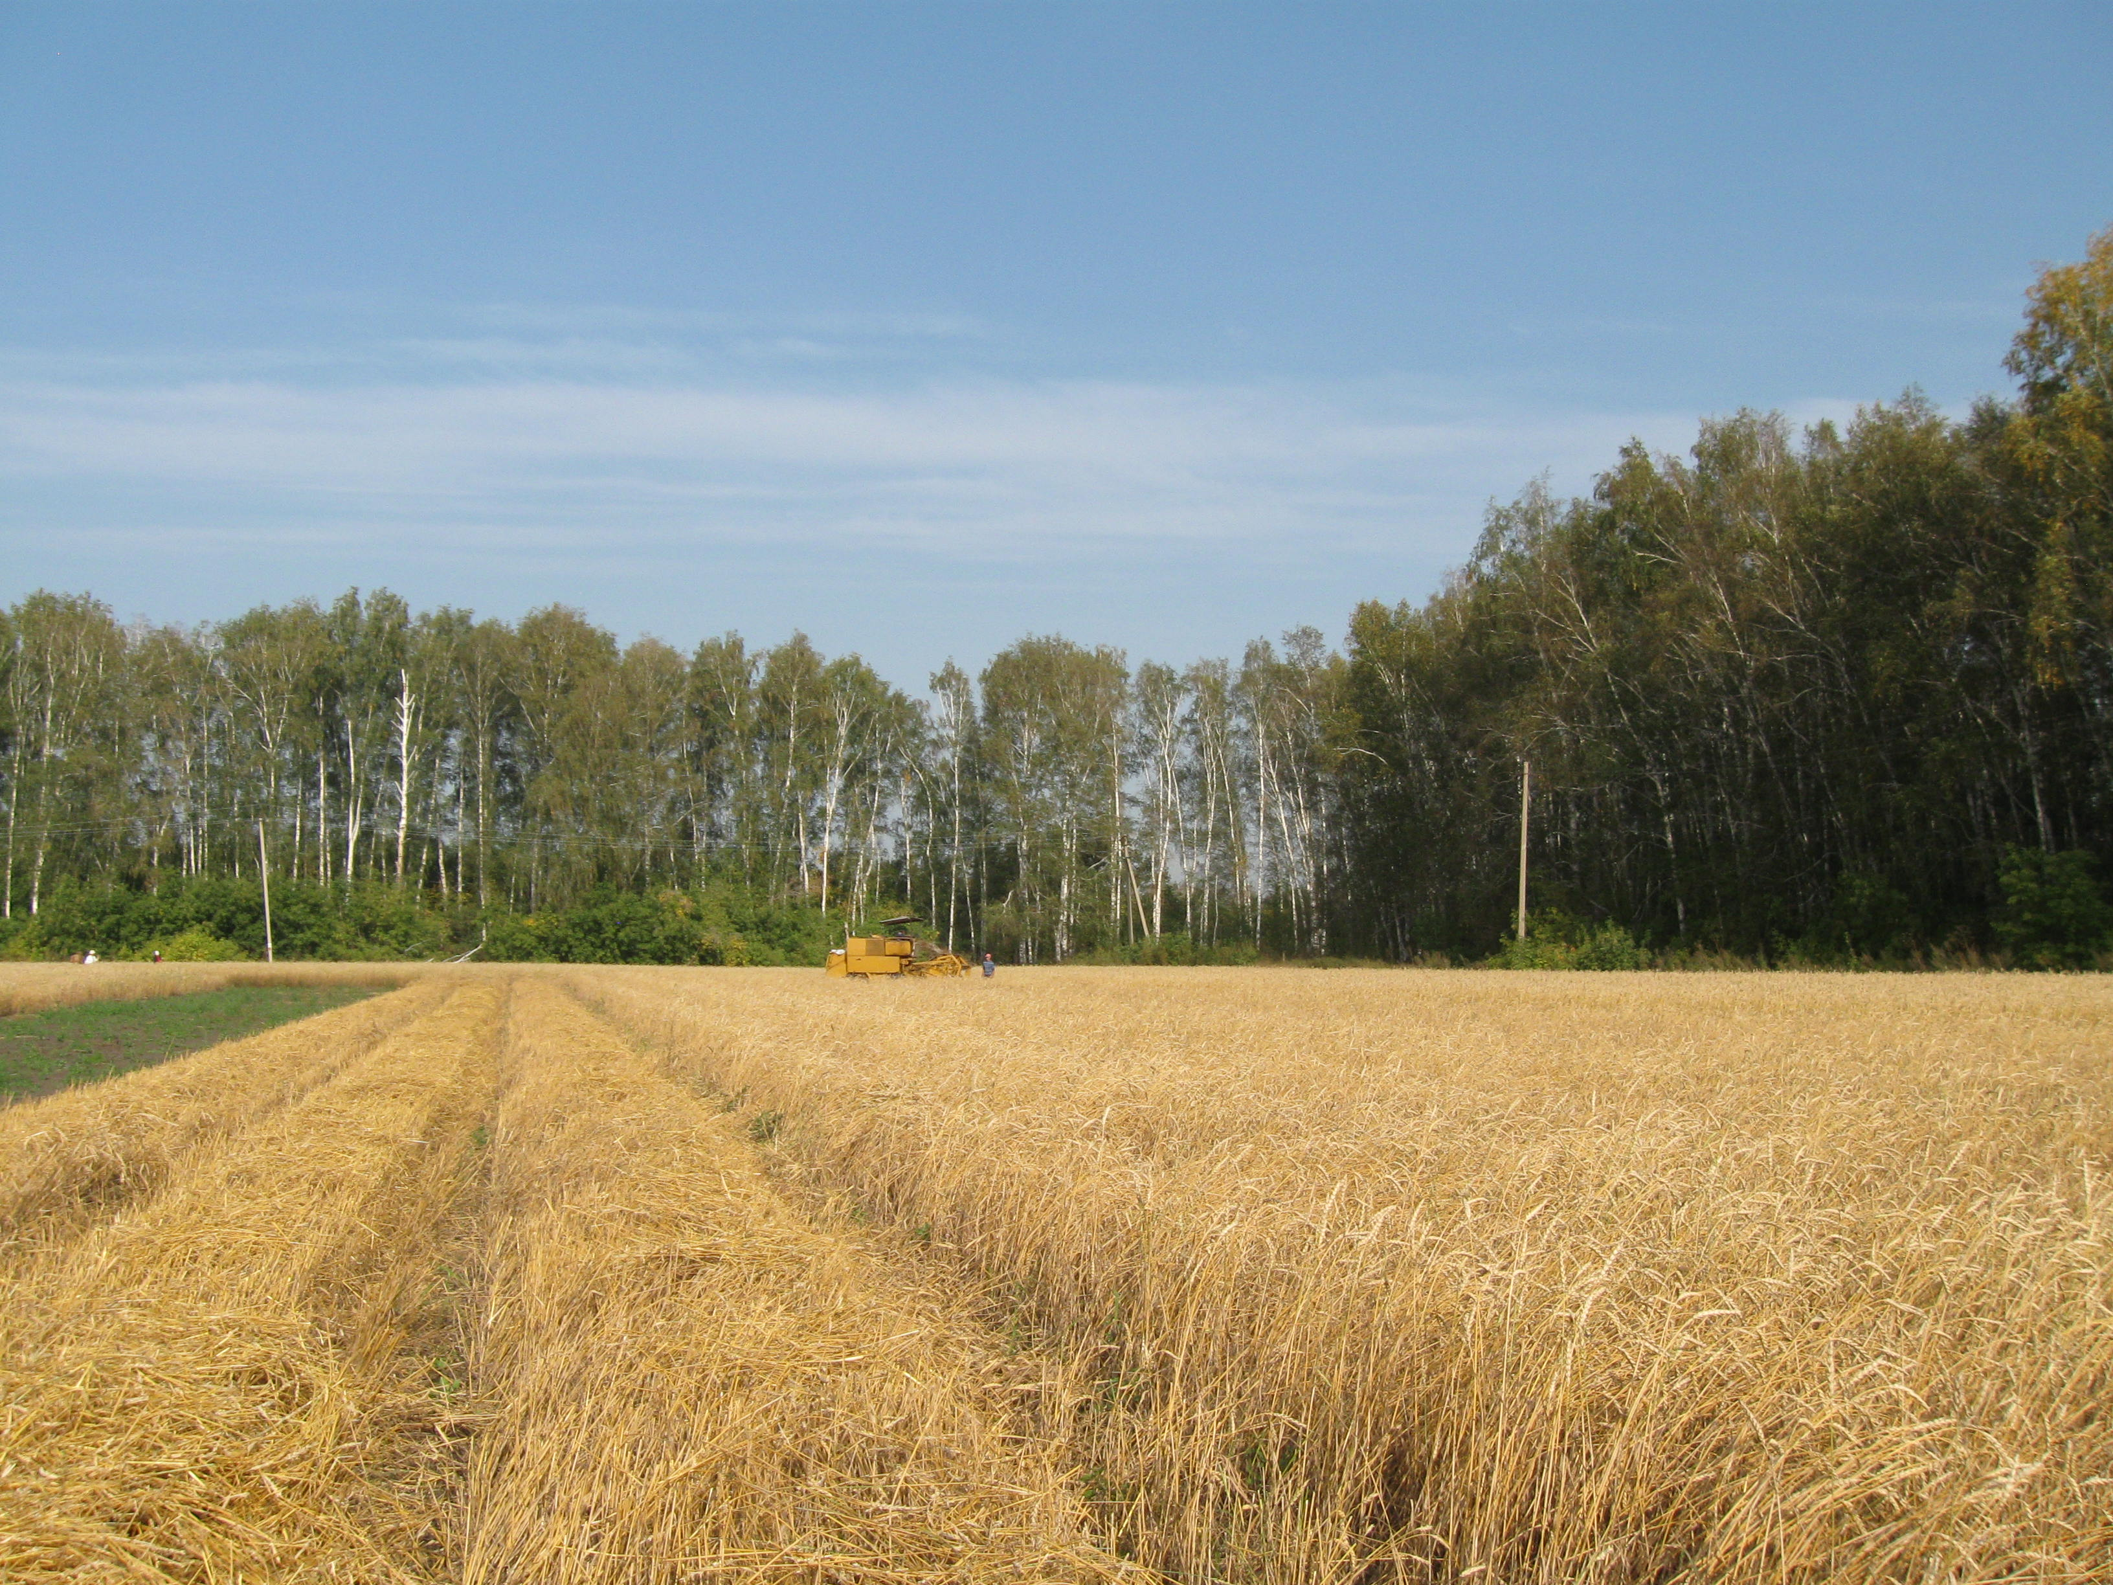




Благодарю за внимание!
CIMMYT

